Slide 1
Digitální hry
VIKMB31 (podzim 2016)
Herní průmysl, historie a indie hry
Brněnská infrastruktura
Nástroje tvorby

Slide 2
Game Industry
Celkově herní průmysl stále roste a dle některých předpovědí v roce 2016 přesáhne celkovou hodnotu 86 miliard dolarů.
Pro rok 2014 výzkumná firma DFC Intelligence odhaduje hodnotu průmyslu počítačových her na 22-25 miliard dolarů.
Za největší trhy jsou považovány USA, Čína, Japonsko, Německo a Anglie.

Slide 3
Původ herního průmyslu
40. léta 20. století – výzkumy a pokusy na akademické půdě, často šachy
60. léta – Tennis for Two (1958), Spacewar! (1960)
(ELIZA – 1964-1966)
70. + 80. léta – arcade a komercionalizace (Pong, 1972) [automaty]
první MUD – 1978 – Bartle, Turbshaw

Slide 4
Původ herního průmyslu II.
90. léta – žánrový boom; Zork, Pac Man (1980), Wizardry, Ultima (1981), Duck Hunt (1984), Super Mario Bros (1985), Metroid (1986), Metal Gear, Dungeon Master (1987)…
PC gaming, generace konzolí a přechod na CD
Mobilní hry? Už od 1997 – Nokia a Snake
STEAM už od roku 2003; Humble Bundle 2010
Replay: The History of Video Games (Donovan, 2010)

Slide 5
Polsko
Polský herní trh a samotný herní průmysl roste a prosazuje se v zahraničí. „Polský export ICT navýšil průměrný přírůstek na 28%. Rozsah polského herního trhu se odhaduje na 350-450 miliónů dolarů a analytikové předpovídají velký růst v budoucích letech.“
„V posledních několika letech se Ministerstvo financí ve spolupráci s polskou ambasádou zasadilo o export [her] skrze mise na významné akce jako Game Developers Conference v San Francisku, E3 v Los Angeles a Tokyo Game Show, aby rozšířili potenciální trh pro polské hry.“

Slide 6
Čína
Expanze mobilních platforem, silné konkurenční prostředí, kvůli informacím o růstu: herní trh (PC) o velikosti 13,75 miliard dolarů, explozivní růst trhu mobilních her v roce 2014 o 93% na 2,9 miliard dolarů.

Slide 7
Globální trendy
fenomén nezávislých vývojářů - indie
digitální distribuce
free to play / micro transactions
crowdfunding
early access
Twitch, YouTube kultura, eSport

Slide 8
Instituce oborové a výzkumné
Entertainment Software Association (US)
Interactive Software Federation of Europe (EU)
International Game Developer Association (globální)
Digital Games Research Association (globální)

Slide 9
Konference, výstavy a veletrhy pro herní vývojáře
Game Developer Conference – GDC, GDC Europe, GDC China (různé světové odnože)
Gamescom (Německo)
Kuntepunkt (Skandinávie) – různé lokace
Electronic Entertainment Expo – E3 (USA)
Penny Arcade Expo – PAX (USA)
Independent Game Festival – IGF (USA)
Tokyo Game Show (Japonsko)
China Joy (Čína)

Slide 10
Český herní průmysl
Bohemia Interactive - světoznámá vojenská simulace Arma 3 prodala více jak 1 milión kusů, hra DayZ, která je teprve ve vývoji prodala 2 milióny kusů. Spin-off firma BI Simulations spolupracuje i s různými vládami v oblasti vojenství a simulačních armádních programů. BI také vyhrála cenu Develop Awards 2014 oborového anglického časopisu Develop v kategorii nezávislé studio.
Madfinger - celosvětově uznávaná firma se sídlem v Brně, která exceluje s graficky vyspělými hrami Dead Trigger a Shadowgun, které oslovily přes 25 milionů hráčů po celém světě. Spolupracují s lídry hardwarového vývoje grafických karet a jejich hry jsou často používány jako vizuální podívaná, posouvající hranice technologie. Firma je držitelem mnoha cen v oblasti vývoje mobilních her.
Keen Software House - mladá firma se sídlem v Praze, která vyvíjí hru Space Engineers a Medieval Engineers, podobně jako v případě DayZ se rozpracované hry prodalo přes 1 000 000 kusů.

Slide 11
Český herní průmysl II.
SCS Software - velmi úspěšný vývojář v žánru dopravních simulací. Jejich globálně úspěšnou herní sérií je Eurotruck Simulator.
CGE - firma zabývající se vývojem deskových her, která nedávno uspěla na crowdfundingovém portálu Kickstarter s reedicí své deskové hry Dungeon Lords. Vyvíjí i elektronické verze svých her. CGE vybralo 3,6 milionu korun.
Dreadlocks – malé vývojářské studio z Prahy uspělo na portálu Kickstarter s projektem Dex a získalo finanční podporu formou sbírky ve výši 1 miliónu korun.

Slide 12
Český herní průmysl III.
Warhorse - mediálně známá vývojářská firma, za níž stojí tvůrci historicky velmi významné hry Mafia, vybrali na Kickstarteru pro svůj projekt Kingdom Come: Deliverance přes 37 milionů korun.
CBE Software – dvou členné herní studio se sídlem v Brně zaujalo publikum crowdfundingového webu IndieGoGo s příběhovým projektem J.U.L.I.A. Enhanced Edition a získalo přes 300 tisíc korun na jeho realizaci.
Amanita Design - nezávislé studio, v čele s umělcem a animátorem Jakubem Dvorským, který spolupracoval na filmu Kuky se vrací (2010). Studio je známé po celém světě díky svému neotřelému přístupu k herním principům, hudební a vizuální složce. Jejich hry Machinarium a Botanicula jsou v herním průmyslu často označovány za ideální příklady tzv. inidie scény.
Další významní čeští vývojáři: Geewa (hry na sociální média), Crane Balls (Overkill, iPhone), Hammerware (zisk dotací od EU), Sillicon Jelly (kulturní dědictví ČR s hrou Krteček)

Slide 13
DŘÍVE V BRNĚ

Slide 14
historie
1994 Tajemství oslího ostrova

Slide 15
1997 Fish Fillets

Slide 16
2001 Original War

Slide 17
2002 Mafia

Slide 18
2003 UFO: Aftermath

Slide 19
2003 Vietcong

Slide 20
2006 ArmA

Slide 21
2010 Mafia II.

Slide 22
RŮZNORODOST

Slide 23
2014 Monzo

Slide 24
2013 Dead Trigger 2

Slide 25
2013 ArmA 3

Slide 26
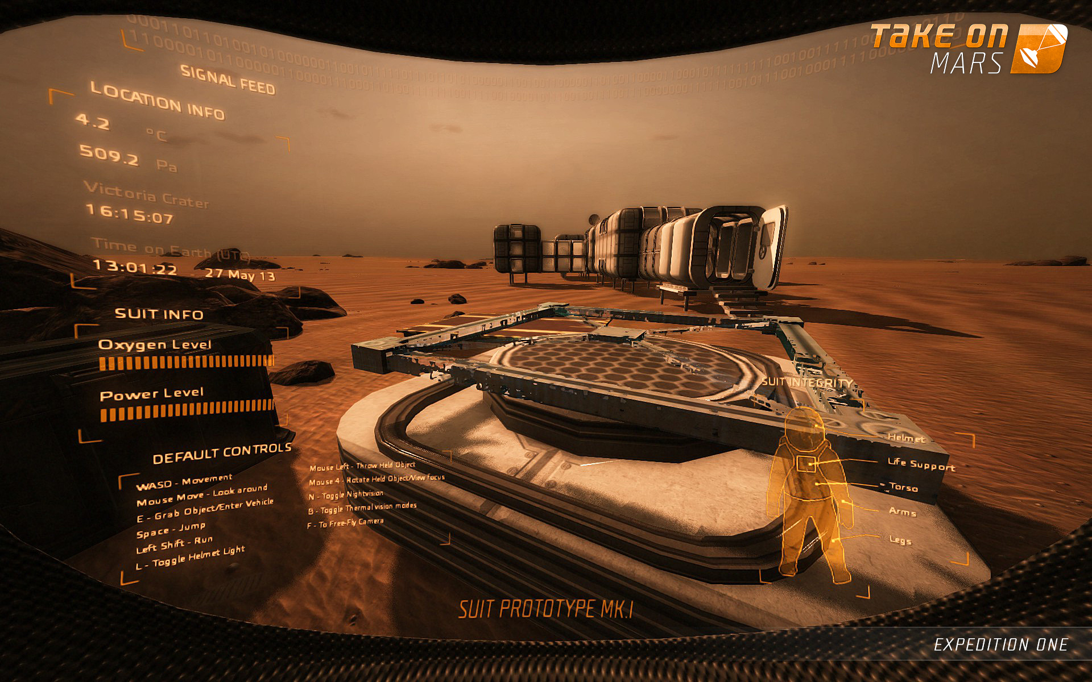
2013 Take on Mars

Slide 27
2016 Ylands

Slide 28
2009 Machinarium

Slide 29
2012 Botanicula

Slide 30
2014 J.U.L.I.A.: Among the stars

Slide 32
2013 Hero of Many

Slide 33
2012 Interande

Slide 34
2015 The Great Wobo Escape

Slide 35
2013 Dead Effect

Slide 36
2016+ Planet Nomads

Slide 37
2016+ Planet Nomads

Slide 38
2014- NOXGames

Slide 40
2007 / 2015 Galaxy Trucker

Slide 41
2015

Slide 42
2012 – firma GamaJun Games

Slide 43
2015 – firma GamaJun Games

Slide 44
INFRASTRUKTURA

Slide 45
Bohemia Interactive – Day Z
Day Z
Release date: Dec 16, 2013
Price: $29.74 (discount 15%)
Owners: 3,691,123 ± 44,069
Early Access!

Slide 46
developedinczech.com
„Databáze aktuálně obsahuje 960 her od 225 vývojářů.“
Pro celou ČR – historicky.

Slide 48
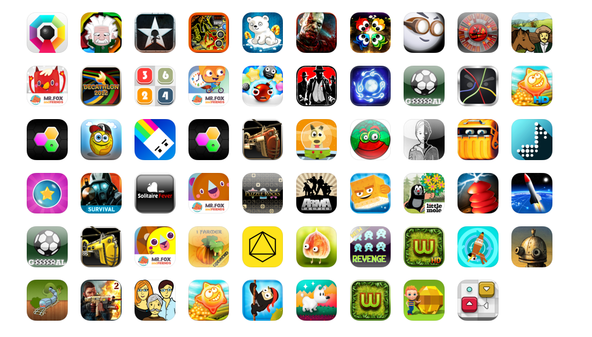

Slide 49
brněnská infrastruktura
Vývojářská studia
pracovní příležitosti
zkušený lidský kapitál – 3D, animace, VR, motion capture, 3D scan, AI, optimalizace
Univerzitní vrstva: FIMU, FFMU, FSSMU, VUT, FAVU, MUGS
předměty
studenti, absolventi
spolupráce s vývojáři
Srazy vývojářů – GameDevArea Meetup
sdílení zkušeností
sdílení pracovních příležitostí
formování nových projektů
Konference
GameDevAccess 2016 – mezinárodní, oborová

Slide 50
Dosah herního průmyslu
Digitální hry se dostávají do mainstreamu zábavního průmyslu
Vznikají celé franšízy a varieta merchandisingu
Multimediální licence (film, seriál, hra, mobilní variace, komiks, knihy…)
Intellectual property jako zobecněná komodifikovaná informace
Konvergence mediálních forem

Slide 51
Fenomén indie vývojářů
Termín: indie rock – od 80. let 20. století
místo experimentálních a poctivě vytvořených her, bez „protivné“ kontroly ze strany investora
avšak už od 70. – 80. let 20. století
kultura tzv. hobbyist, později modderů a DIY hnutí
v ČR fenomén textových adventur (Švelch)

Slide 52
Fenomén indie vývojářů II.
RPG Maker (1992)
Independent Games Festival (1999)
Game Maker (1999)
The Pixel Prospector (1999)
rok „0“ - 2005
Cave Story (překlad)
Introversion (Uplink, Darwinia)
Home of The Underdogs (ukončení aktualizací)
nová vlna – 2007
TIG Source
Aquaria (Derek Yu)
Art Games – (The Path, Passage)

Slide 53
Fenomén indie vývojářů III.
Indie hry jako módní vlna (2010 - 2014)
Vztah velkých platforem, distribučních kanálů k indie (2013/2014)
Charakter (indie bez crowdfundingu)
Indie hry a ČR (Rake in Grass, Becher Games, Cuketa, Amanita, Toby, Rememoried…)

Slide 54
Fenomén indie vývojářů IV.
Zkušení vývojáři + malý tým + crowdfunding + mobilní platformy + nové monetizační modely = všichni jsou indie
Občas novodobý divoký západ a zlatá horečka…
Vystřízlivění indie?

Slide 55
Moment prezentace projektu
Pitch, Elevator Pitch
Design Document
Prototyp
Vertical Slice
Focus Test

Slide 56
Publisher / Investor
Nalezení subjektu
Oslovení, zaujetí
Prezentace
Kontrakt
Před-produkční fáze
Produkční fáze
Prodej a distribuce (+mkt)
Uzavření kontraktu (sankce)
Publisher – výroba (nosič), mkt (výzkum, analýza, reklama)
Investor – poskytovatel zdrojů

Slide 57
Pitch, Elevator Pitch
Shrnutí charakteru projektu / myšlenky / hry do extrémně krátkého času.
princip USP
princip 1 věty, minuty, doby strávené ve výtahu
princip hlavních uzlů (inovativní projekty, méně produktové)
Problém
Řešení
Zainteresované subjekty
Přínos

Slide 58
USP
„Borderlands 2: Make new friends, arm them with a bazillion weapons and fight alongside them in 4 player co-op or split-screen on a relentless quest for revenge and redemption across the undiscovered and unpredictable living planet.“ (oficiální web Borderlands 2, 2012)
USP jsou pak?

Slide 59
USP
„Borderlands 2: Make new friends, arm them with a bazillion weapons and fight alongside them in 4 player co-op or split-screen on a relentless quest for revenge and redemption across the undiscovered and unpredictable living planet.“ (oficiální web Borderlands 2, 2012)
USP jsou pak:
kooperativní multiplayer až pro čtyři hráče
varieta zbraní (modulární)
objevování virtuálního prostoru

Slide 60
Vertical Slice
Termín z projektového managementu
Demonstrativní prototyp
Ukazuje všechny typy, kategorie, procesy a fce vyvíjeného projektu
Validační proces směrem k business partnerům

Slide 61
Vertical Slice
VERTICAL SLICE
GUI
HERNÍ MECHANIKY
LEVEL DESIGN
CINEMATICS
AI
META GAME

Slide 62
Visual Understanding Evnironment
http://vue.tufts.edu/
Podobně jako mind mapy
Vhodnější pro komplexnější sítě
Uzly, bloky, cesty, podkategorie

Slide 63
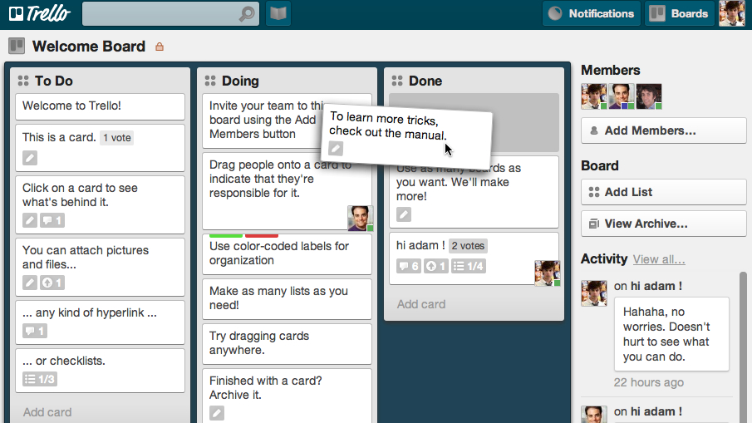
Trello
https://trello.com/
Organizace práce
Poznámky
Bug reporting
Design nástroj

Slide 64
Chat Mapper
http://www.chatmapper.com/
Pro tvorbu a skicy
Nelineární dialogy
Lze propojit se skripty LUA
Generuje scénáře
Podpora lokalizace

Slide 65
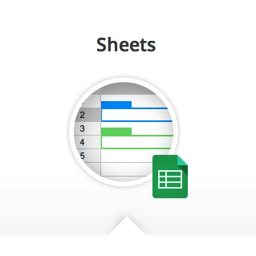
Google Drive Sheets
https://drive.google.com
Pro prakticky cokoli
Sdílené time sheety
Rozpočty
Design a balanční tabulky

Slide 66
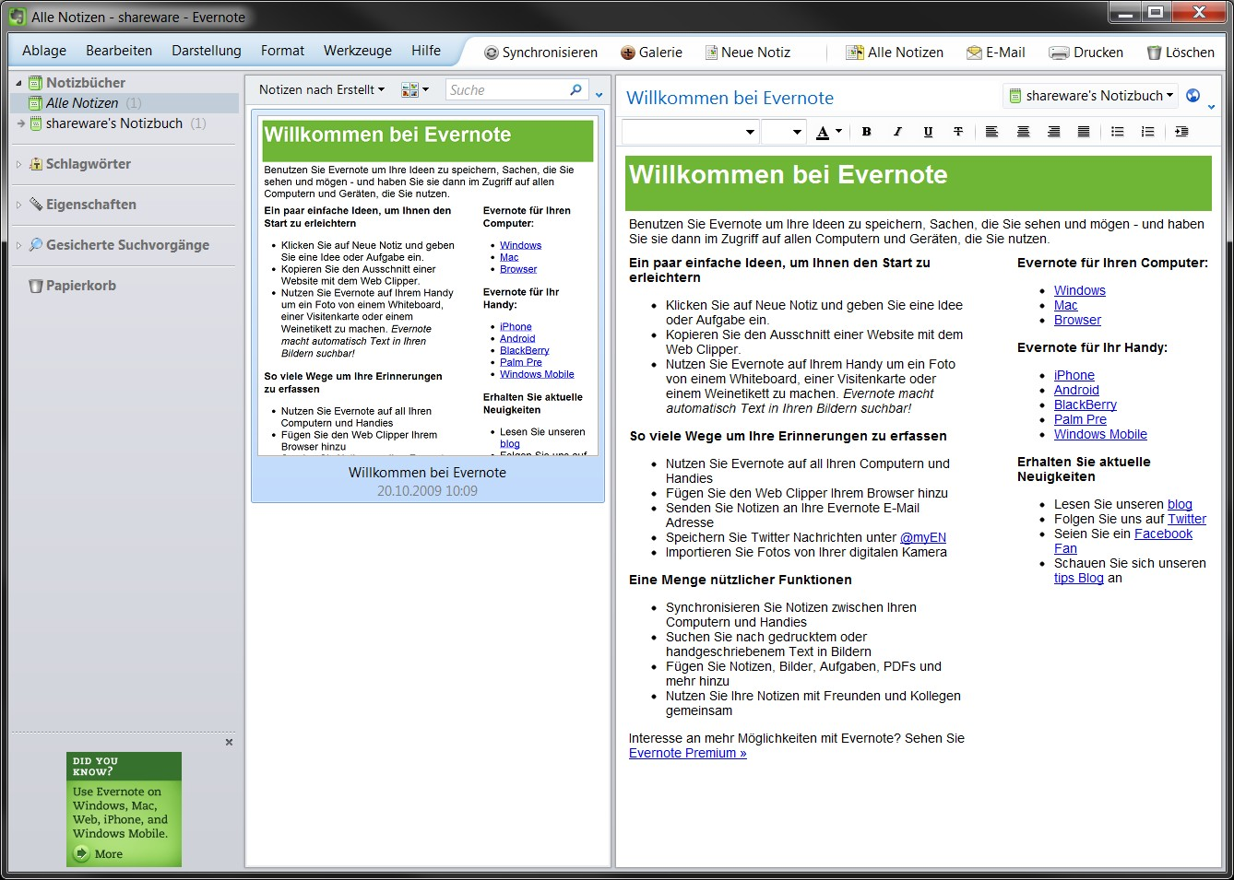
Evernote
https://evernote.com/
Sdílený task manager
odklikávátko
Synchro s telefony

Slide 67
presskit()
http://dopresskit.com/
Jednoduchý, orientačně nenáročný
Standardizovaný
Propojitelný s další analytikou: Promoter, GA

Slide 68
…

